Slide 1
Михайло Яримович
Біографія…

Slide 2
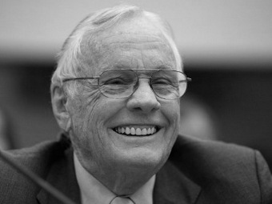
Ніл Армстронг,
“Маленький крок для однієї людини – великий крок для всього людства”
американський астронавт

Slide 3
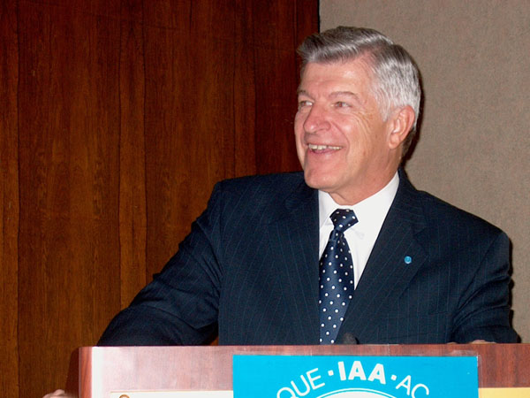
Михайло Яримович
нар. 13.10.1934 у Підляшші
переїхав до США, здобув вищу освіту

Slide 4
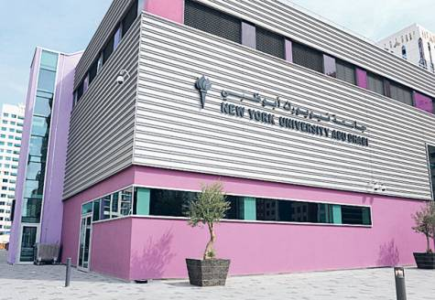
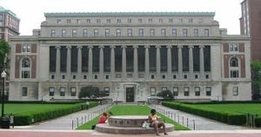
1955 р. – ступінь бакалавра, “Інженер аеронавтики”, нью-йоркський університет.
1956 р. – диплом магістра, Колумбійський університет.
1960 р. – докторський ступінь, Колумбійський університет

Slide 5
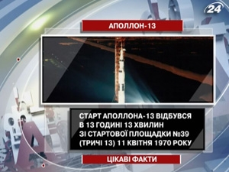
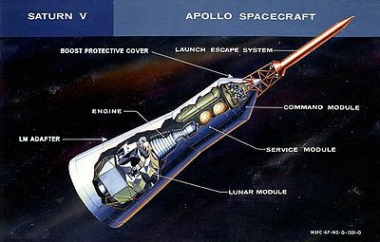

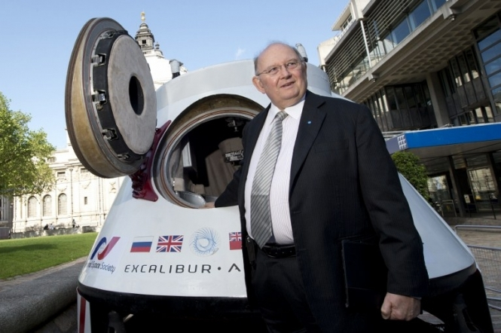
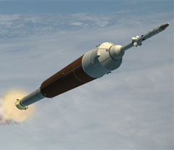
1964 – відповідальний за функціонування всіх систем космічних кораблів “Апполон”

Slide 6
1970 – 1973 - директора дорадчої групи для аерокосмічних дослідів при НАТО в Парижі.
З 1973 - головним науковим консультантом при штабі Військово-повітряних сил США у Вашингтоні.
З 1975 – асистент-адміністратор при федеральному агентстві в питаннях освоєння джерел енергії.
1977 - віце-президент аерокосмічного підрозділу потужної промислової корпорації Rockwell, яка у 90-х роках влилася в Boeing

Slide 7

НАГОРОДИ :
нагорода імені Теодора фон Кармана за 2006 рік
найвищою нагородою за особливі заслуги на цивільній службі при військово – повітряних силах США («US Air Force Exceptional Civilian Service Award»).

Slide 8
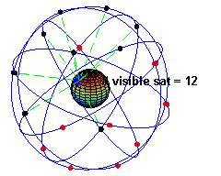
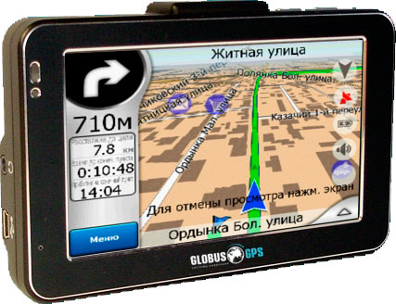
GPS – навігатор -
Один з проектів інженера Михайла Яримовича

Slide 9
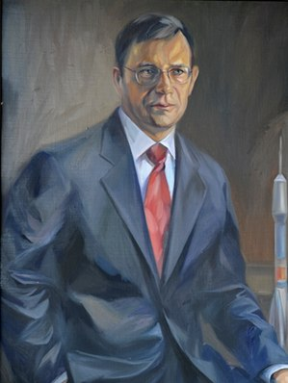
Ігор Богачевський

Slide 10
Видатний вчений США у галузі
аеронавтики та астронавтики
народився в м. Сокалі на Львівщині в
родині адвоката Данила Богачевського та
громадської діячки Ростислави Богачевської (з дому Нечаїв). Ігор Богачевський - професор Нью‐Йоркського університету, автор понад ста наукових праць з ядерної фізики і астронавтики.

Slide 11
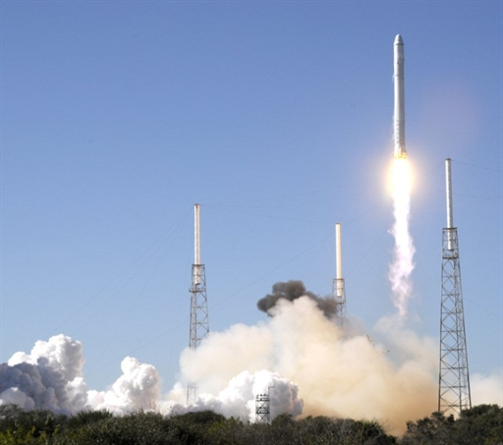
На початку 30-их років минулого
століття родина Богачевських переїхала до Рави-Руської, де Данило Богачевський отримав місце адвоката.
Тут Ігор навчався у народній школі з польською мовою викладання.
У 1939 році родина переїхала до Томашева, а Ігор у
1941-1944 роках навчався у стінах
Сокальської гімназії.

Slide 12
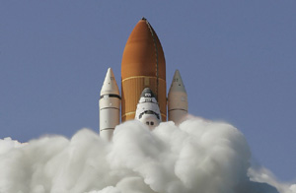
У 1944 р. Богачевські потрапляють до Німеччини. Тут Ігор здає матуру у Новому Ульмі і виїздить до США. У виборі професії Ігоря Богачевського важливу роль відіграло знайомство з добре відомим у наукових колах Америки фізиком Михайлом Петришиним - конструктором космічних кораблів. Богачевський продовжує студії в галузі технічних наук та математики та займається науково‐теоретичною працею у різних центрах США.

Slide 13
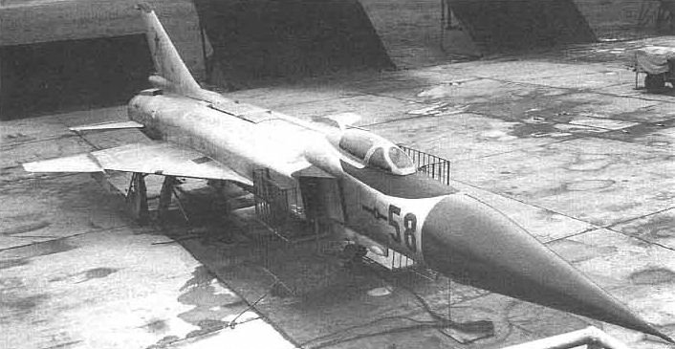
У 1963—1966 рр. — дослідник авіаційної лабораторії
Корнельського університету.
У 1976—1987 рр. —провідний науковий співробітник
Національної лабораторії в
Лос-Аламосі (штат
Нью-Мексіко).
У 1981—1993 рр. — провідний науковець корпорації
«Роквел Інтернешнл».

Slide 14
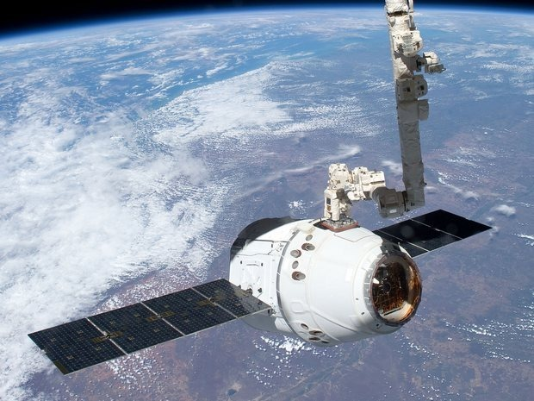
Дослідження д-ра Богачевського переважно
спрямовані на розвиток аеронавтики та термоядерної
енергетики, створення нових систем зброї,
математичне моделювання ядерних ракетних
двигунів, удосконалення телефонних мереж. Він
також вивчав проблеми, пов’язані з проникністю та
циркуляцією атмосфери. Винайшов метод для
проведення обчислень тривимірного входу у поле
потоку, розробив багатовимірну обчислювальну
схему дослідження гідромеханічних проблем та
ударного хвильового потоку.

Slide 15
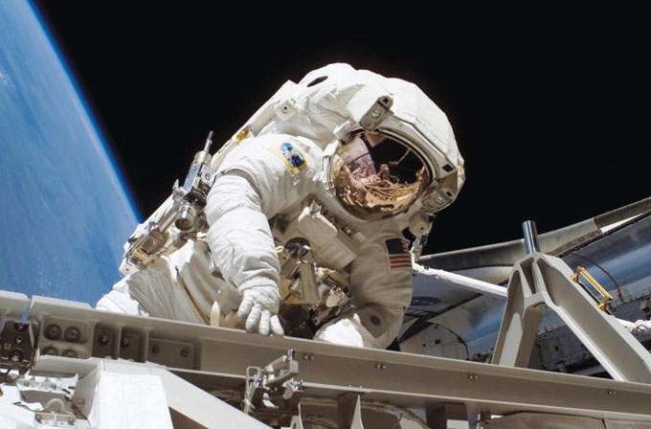
Так вивів формулу, яка дала змогу
конструкторам літаків і міжпланетних супутників визначати
повітряні струмені навколо цих апаратів під час
польотів. Він є також автором формули,що дозволяє розрахувати повернення космічного корабля на орбітальну станцію з поверхні іншої планети

Slide 16
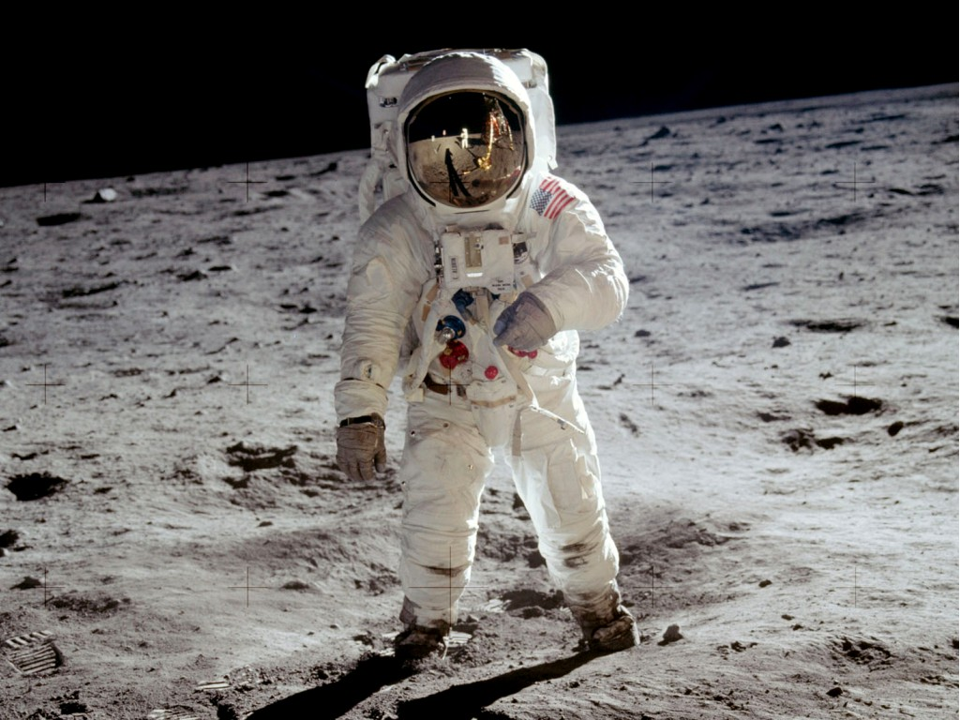
Завдяки формулі Богачевського було розраховано політ на Місяць, а також повернення на Землю космічного корабля США

Slide 17
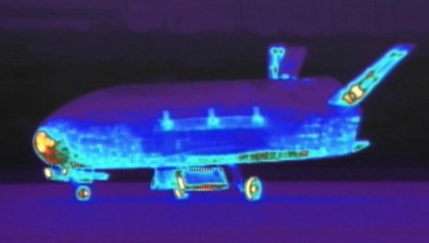
Цей проект — реалізація ідеї та розрахунків Ю.Кондратюка. Отримав численні нагороди, зокрема
премію імені Шевелла (1975), Саті (1980) і
Брагіна, відзнаку NASA за розробки для
проекту «Аполлон», нагороду телефонної
компанії ФТТ. Крім наукових публікацій, в
його творчому доробку чимало патентів і
популяризаторських статей, надрукованих
останнім часом в Україні.

Slide 18
Ігор Богачевський завжди підкреслює:
"Щоб бути успішним у житті, треба
довести, що ти умієш щось зробити
людині, яка вже досягла що‐небудь у
житті, тоді довіряють і дають усе нові і важчі завдання"

